Slide 1
স্বাগতম

Slide 2
পরিচিতি
মো: কামরুল হাসান স্বপন
সহকারী শিক্ষক
মাতৃপীঠ সরকারি বালিকা উচ্চ বিদ্যালয়, চাঁদপুর।
শ্রেনিঃ ৮ম
বিষয়ঃ বিজ্ঞান
অধ্যায়ঃ ৪র্থ
পাঠঃ পরাগায়ন

Slide 3
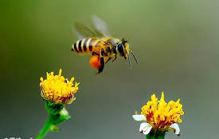
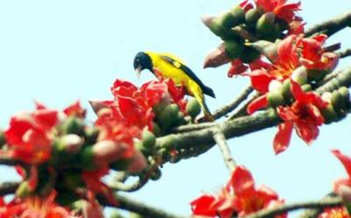
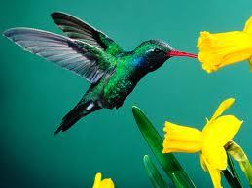
নিচের ছবিগুলো লক্ষ্য কর

Slide 4
ভিডিওটি দেখ

Slide 5
পরাগায়ন

Slide 6
শিখনফল
পরাগায়ন কী তা বলতে পারবে।
পরাগায়নের প্রকারভেদ করতে পারবে।
পরাগায়নের মাধ্যম বর্ননা করতে পারবে।

Slide 7
পরাগায়ন

Slide 8
প্রকারভেদ

Slide 9
স্ব-পরাগায়ন

Slide 10
পর-পরাগায়ন

Slide 11
পতঙ্গ পরাগায়ন

Slide 12
বায়ু পরাগায়ন

Slide 13
পানি পরাগায়ন

Slide 14
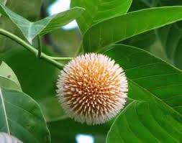
প্রাণী পরাগায়ন

Slide 15
দলীয় কাজ
স্ব-পরাগায়ন ও পর-পরাগায়নের ৩টি পার্থক্য উল্লেখ কর ।

Slide 16
মূল্যায়ন
১. পরাগায়ন বলতে কী বোঝায় ?
২. মধুগ্রন্থিযুক্ত ফুলের পরাগায়ন কোন মাধ্যমের সাহায্যে ঘটে ?
৩. প্রাণিপরাগী ফুলের ২টি উদাহরন দাও ।

Slide 17
বাড়ির কাজ
প্রশ্নঃ ‘পরাগায়ন ফল ও বীজ উৎপাদন প্রক্রিয়ার পূর্বশর্ত’ বিশ্লেষন কর।

Slide 18
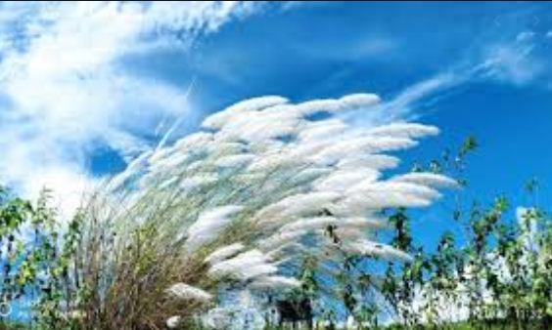
ধন্যবাদ

